Slide 1
大学物理学
第十九章 量子物理基础

Slide 2
预习思考
1、氢原子中电子的波函数由什么决定的？如何得来的？
2、氢原子有哪些量子特性？
3、氢原子角动量的量子化特性可以用实验验证吗？
4、原子中的电子是按照什么规则分布的？

Slide 3

§19.7 氢原子
一、 氢原子的量子力学处理方法
氢原子中，电子在原子核外的电场中运动，其势能为：
设电子质量为 m，代入三维定态薛定谔方程：
则电子在氢原子周围空间的定态薛定谔方程为 ：

Slide 4
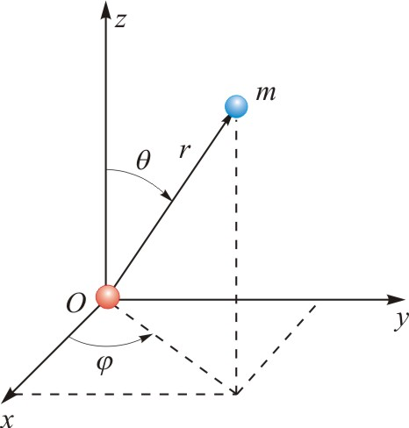
由于点电荷的电势能具有球对称性，在球极坐标中
分离变量:
得三个微分方程:
方位角
极角
径向

Slide 5
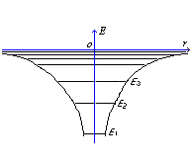
应用波函数的归一化条件和标准条件解微分方程，可以求得氢原子的波函数和三个量子数 ：n, l, m_{l}，同时可以得到氢原子的能量公式、轨道角动量公式等。
二、 重要结果
能量量子化
解方程 ，可得
当 E < 0 时，氢原子的能量只能取分立的值：
式中 n 为主量子数 ，决定电子的能量。
n = 1时的能级最低，称为基态。
基态能级

Slide 6
角动量量子化
解方程 ，可得
电子角动量的大小为
l 为角量子数
注意
电子的角动量 L 可以有 n 个不同的值。
角动量大小与玻尔理论的不同:
玻尔理论:
例 轨道角动量大小可能值有：

Slide 7
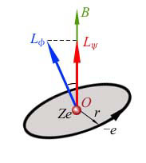
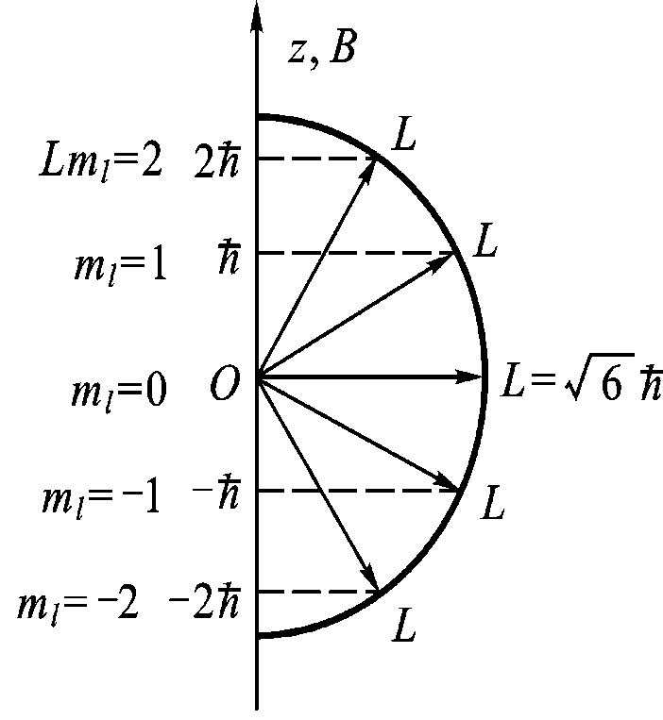
角动量空间量子化
解方程 ，可得
磁量子数
角动量 L 在 Z 方向可以有（ 2 l + 1 ）个分量。
即电子轨道角动量的方向在空间内是不能连续的改变，而只能取一些特定的方向。
B
Z
例
说明该轨道在空间有5 种取向，因此角动量在Z 方向有5 种可能的分量。

Slide 8
4、电子的波函数
把上面求的三个解相乘，得到电子的波函数ψ _{n l ml}。
式中a₁为玻尔半径，其值为
电子的概率密度
电子在体积元dV 中出现的概率：
径向概率分布函数
角向概率分布函数

Slide 9
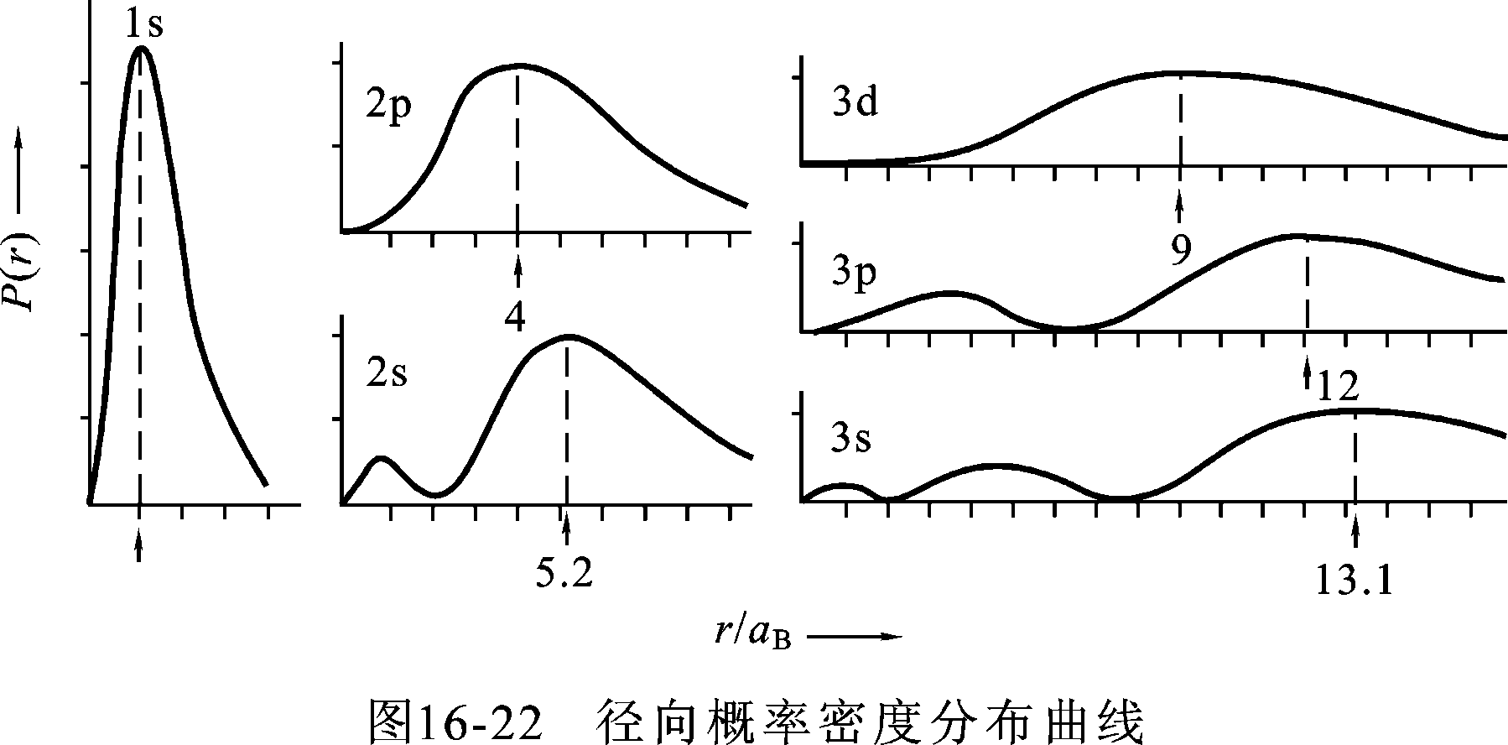
5、电子的概率分布
1）径向概率分布
电子在 r ~ r + d r 球壳中出现的概率
电子在离核 r 不同处，出现的概率不等。氢原子处于基态（n =1 ），在r = a₁时电子的径向概率密度有最大值。在第一激发态（n = 2） 电子的径向概率密度的最大值位置与l 有关， n = 2 ，l = 1时，径向概率密度的最大值在r = 4a₁处。

Slide 10
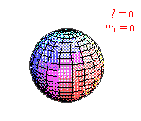
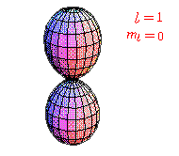
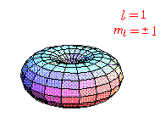
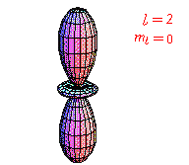
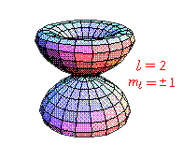
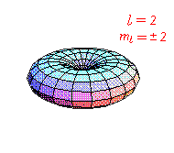
2）角向概率分布
电子在某方向(θ、φ )上单位立体角内出现的概率,它描述了电子出现的概率按角度的分布。

Slide 11
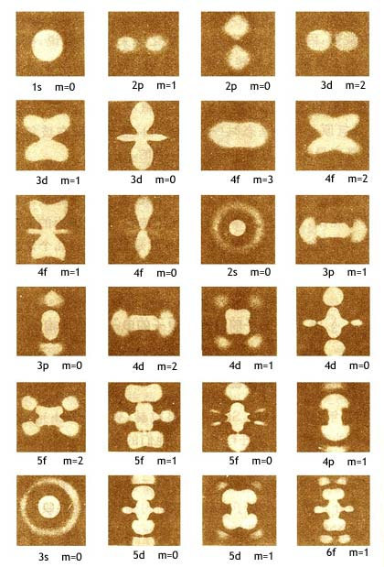
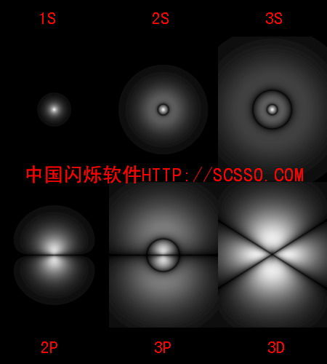
6、电子云图
电子在核外并不是按一定的轨道运动的，量子力学不能断言电子一定出现在核外某确切位置，而只给出电子在核外各处出现的概率，其形象描述 —“电子云”。
电子出现概率大处：雾点密度大。反之：雾点密度小

Slide 12
§19. 8 电子的自旋 四个量子数
一、施特恩-- 格拉赫实验
1、轨道磁矩
按经典理论，电子绕核旋转等效于一圆形电流，因而具有垂直轨道方向上的磁矩，称为轨道磁矩， 它与电子的轨道角动量之间的关系为:
证明
由于角动量的大小和方向是量子化的，因而轨道磁矩的大小和方向也是量子化的。

Slide 13
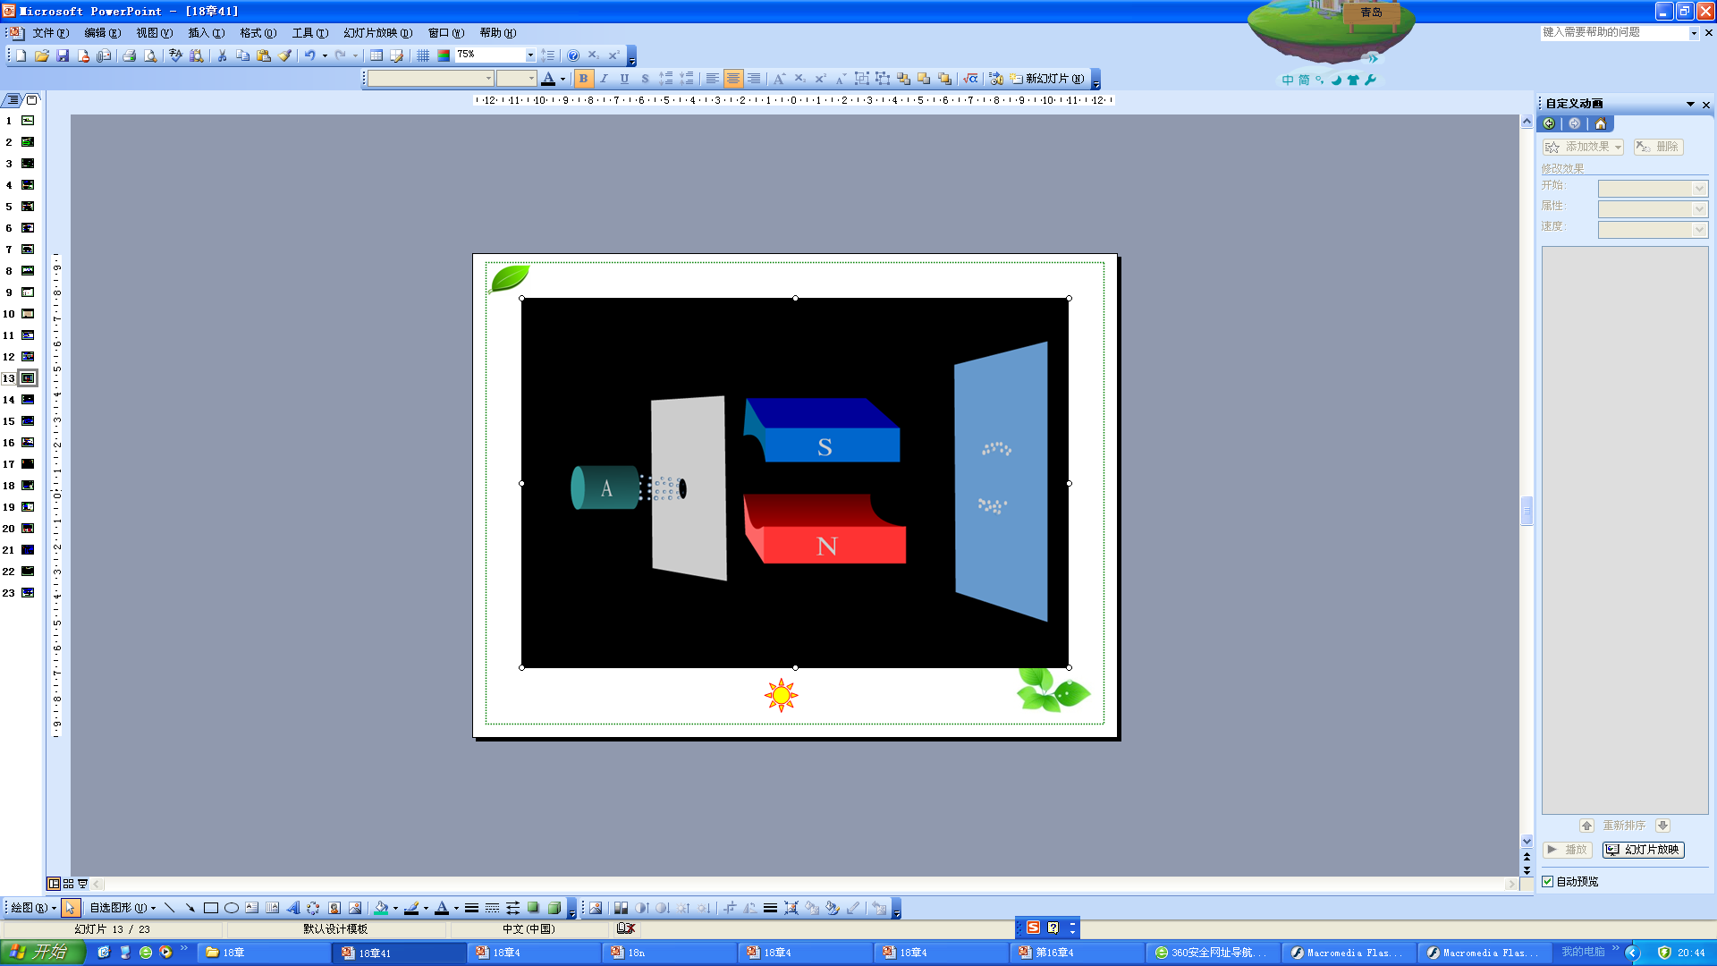
2、施特恩---格拉赫实验装置及现象
1921年，德国物理学家施特恩、格拉赫首先用实验证实了原子在空间中取向量子化及磁矩的存在。
实验原理：
具有磁矩的原子在非均匀磁场中运动时，将受到磁场力的作用而发生偏转，偏转的方向与大小跟磁矩在磁场中的取向有关。

Slide 15
实验结果（以银原子为例）
1）无外磁场时，银原子不受磁力作用，得到一条正对狭 缝的原子痕迹。
2）加非均匀外磁场时，在屏上银原子的痕迹分裂为上下 对称的两条。
实验证明，原子的磁矩只有两种取向，即原子磁矩（轨道角动量）的空间取向是量子化的。
3、实验现象解释的困难
按照空间量子化理论，对于一个给定的 l ，磁矩在磁场中有2l +1个取向，故理论上应有奇数条黑线。
对基态银原子，( 最外层仅有一个电子，处于S 态，对应的l = 0 )，由2l + 1 可得磁矩在空间只有一个取向，原子通过非均匀磁场时，不应分裂。实验中为什么却分裂为两条呢？
这种现象不能用电子轨道运动的空间取向量子化来解释。

Slide 16
二、电子的自旋
为了解释二分裂现象，泡利提出描述电子的状态除需要 三个量子数外，还具有二重性，但他不知道二重性的物理意义是什么。
1925年， 荷兰莱顿大学物理学家埃伦费斯特的学生乌伦贝克、高斯密特首次提出电子自旋的概念。
洛仑兹的结果：电子表面速度是光速的十倍。
海森堡立即表示赞许。
玻尔也很赞赏乌伦贝克、高斯密特的工作。
爱因斯坦指出：在相对电子静止的参考系里运动原子核的电场应按照相对论变换公式产生磁场。
1928年，狄拉克提出电子的相对论波动方程，方程中自然地包括了电子自旋和自旋磁矩。

Slide 17
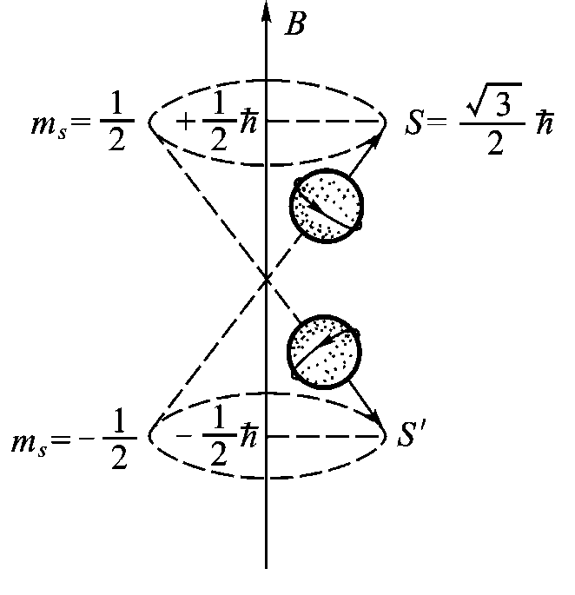
自旋角动量
其中 s 为自旋量子数
自旋角动量在外磁场方向的投影为：
为自旋磁量子数
故
说明
1）电子的自旋是电子的内秉属性，它表示微观粒子运动的一个内秉自由度。并不表示粒子围绕自身轴的自转。
2）自旋是一个相对论的量。其他微观粒子也有自旋。
费米子：
玻色子：

Slide 18
三、四个量子数
原子状态必须用四个量子数才能完全确定
★主量子数n，决定电子能量的主要部分。
★角量子数l ，决定电子轨道角动量
★磁量子数m_{l} ， 决定轨道角动量的空间取向
★自旋磁量子数m_{s} ，决定自旋角动量的空间取向
量子数名称 | 字母表示 | 对状态的限制 | 量子数取值范围
主量子数 | n | 能量主要取决于n | n=1,2.3…
副量子数 | l | 决定轨道角动量的大小；能量与 l 有关。 | l = 0,1,2,..n-1
磁量子数 | m_{l} | 决定轨道角动量在外磁场上的分量 | m_{l}=0, ±1..±l
自旋磁量子数 | m_{s} | 决定自旋角动量在外磁场上的分量 | m_{s}= ±（1/2）

Slide 19
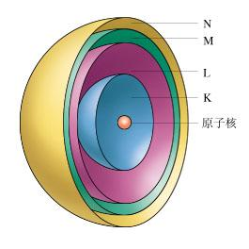
四、原子中电子的壳层结构
1916年，柯塞尔 提出原子的核外电子分布为壳层结构
n | 1 | 2 | 3 | 4
壳层 | K | L | M | N
l | 0 | 1 | 2 | 3
次壳层 | s | p | d | f
主量子数n 相同的电子组成一个主壳层。
每个主壳层按轨道量子数分为支壳层。
所以原子壳层结构按 n，l 的不同可依次表示为：
1s，2s，2p，3s，3p，3d，4s，4p,……
核外电子按壳层排列，为元素周期律的正确解释打下了基础。那么电子是如何按壳层排列？

Slide 20
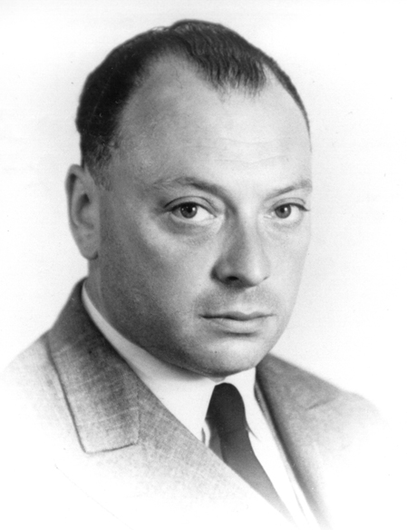
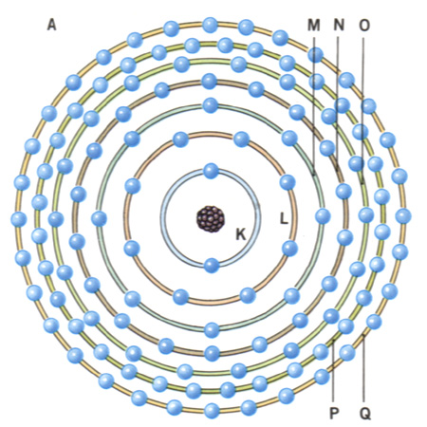
多电子原子中，决定电子所处状态的两条准则
能量最低原理
决定壳层的次序
泡利（1900~1958），美籍奥地利物理学家，对相对论及量子力学都有杰出贡献。1945年因“泡利不相容原理”获得诺贝尔物理学奖。
泡利原理
决定壳层中电子的数目
1、泡利不相容原理
原子系统中，不可能有两个或两个以上的电子具有相同的状态； 即不可能存在具有相同的四个量子数的两个电子。
n, l, m_{l} 相同，但 m_{s} 不同的可能状态有2 个。
n, l 相同，但m_{l} , m_{s}不同的可能状态有2 ( 2l + 1 ) 个。
n 相同，但l, m_{l} , m_{s}不同的可能状态有2n²个。
壳层电子的数目：

Slide 21
例 n = 2 的电子壳层分布。
n | 2
l | 0 |  | 1
m_{l} | 0 |  | -1 |  | 0 |  | 1
m_{s} | 1/2 | -1/2 | 1/2 | -1/2 | 1/2 | -1/2 | 1/2 | -1/2

Slide 22
2、能量最小原理
原子系统处于正常状态时，每个电子趋于占有能量最低的能级。
l
n
0(s)
1(p)
2(d)
3(f)
4(g)
5(h)
1
1s
徐光宪总结的实验规律:
原子中的电子大致按n + 0.7l 值的大小依次填充到各壳层。
2
2s
2p
3
3s
3p
3d
4
4s
4p
4d
4f
5
5s
5p
5d
5f
5g
6
6s
6p
6d
6f
6g
6h
7
7s

Slide 23
小 结
一、四个量子数
量子数名称 | 字母表示 | 对状态的限制 | 量子数取值范围
主量子数 | n | 能量主要取决于n | n=1,2.3…
副量子数 | l | 决定轨道角动量的大小；能量与 l 有关。 | l = 0,1,2,..n-1
磁量子数 | m_{l} | 决定轨道角动量在外磁场上的分量 | m_{l}=0, ±1..±l
自旋磁量子数 | m_{s} | 决定自旋角动量在外磁场上的分量
对应一个确定的主量子数n，有n个副量子数 l ；有(2l+1)个磁量子数 m_{l} ；有2个自旋磁量子数。

Slide 24
二、泡利不相容原理
原子系统中,不可能有两个或两个以上的电子具有相同的状态 , 即不可能有具有相同的四个量子数的两个电子存在。
主量子数为n,可容纳
个电子。
三、能量最小原理
原子系统处于正常状态时,每个电子趋于占有能量最低的能级。
外层电子能量高低由（n + 0.7 l ） 的大小决定。

